Slide 1
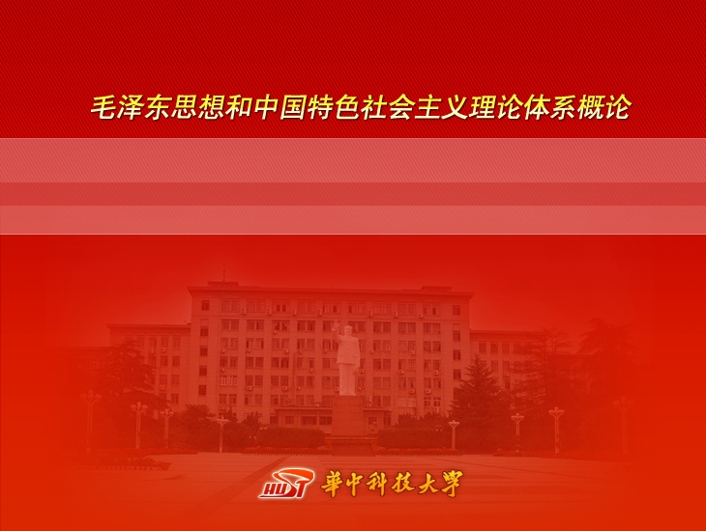
复习课

Slide 2
2
1
教材串讲
1
3
2
考试说明
3
在线测试
4
4
一点叮咛

Slide 3
1
Part
教材串讲

Slide 4
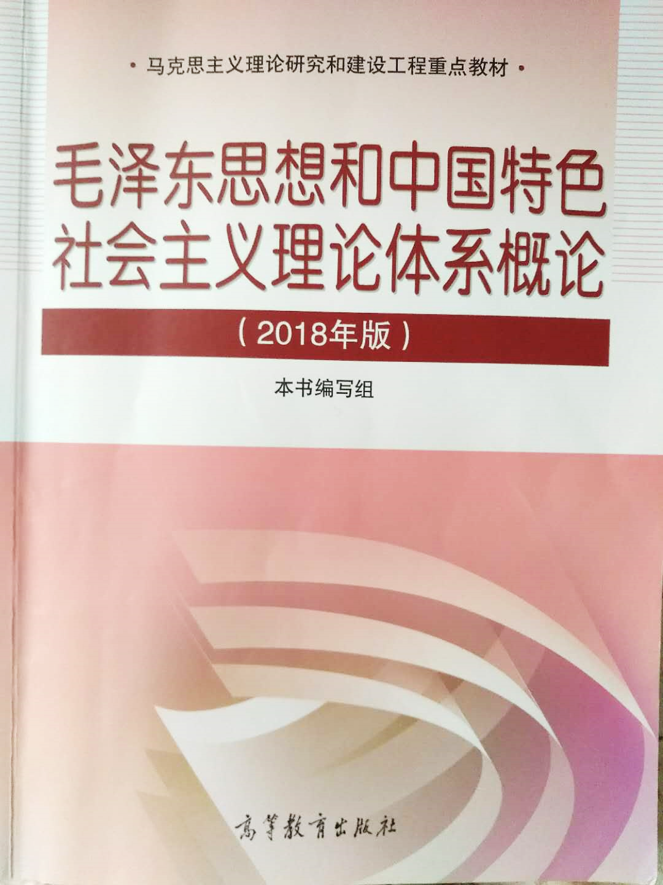

Slide 5
第一章 毛泽东思想及其历史地位
第二章 新民主主义革命理论
第三章 社会主义改造理论
第四章 社会主义建设道路初步探索的理论成果
第五章 邓小平理论
第六章 “三个代表”重要思想
第七章 科学发展观
毛泽东思想
邓小平理论、“三个代表”重要思想、科学发展观

Slide 6
第八章 习近平新时代中国特色社会主义思想及其历史地位
第九章 坚持和发展中国特色社会主义的总任务
第十一章 “四个全面”战略布局
第十二章 全面推进国防和军队现代化
第十三章 中国特色大国外交
第十四章 坚持和加强党的领导
第十章 “五位一体”总体布局
习近平新时代中国特色社会主义思想

Slide 7
邓小平理论
科学发展观
政治
经济
社会
文化
外交
2002
十六大召开
2012
十八大
1978
改革开放
1919
新文化运动
1997
十五大召开
2003
科学发展观
习近平新时代中国
特色社会主义思想
毛泽东思想
“三个代表”重要思想

Slide 8
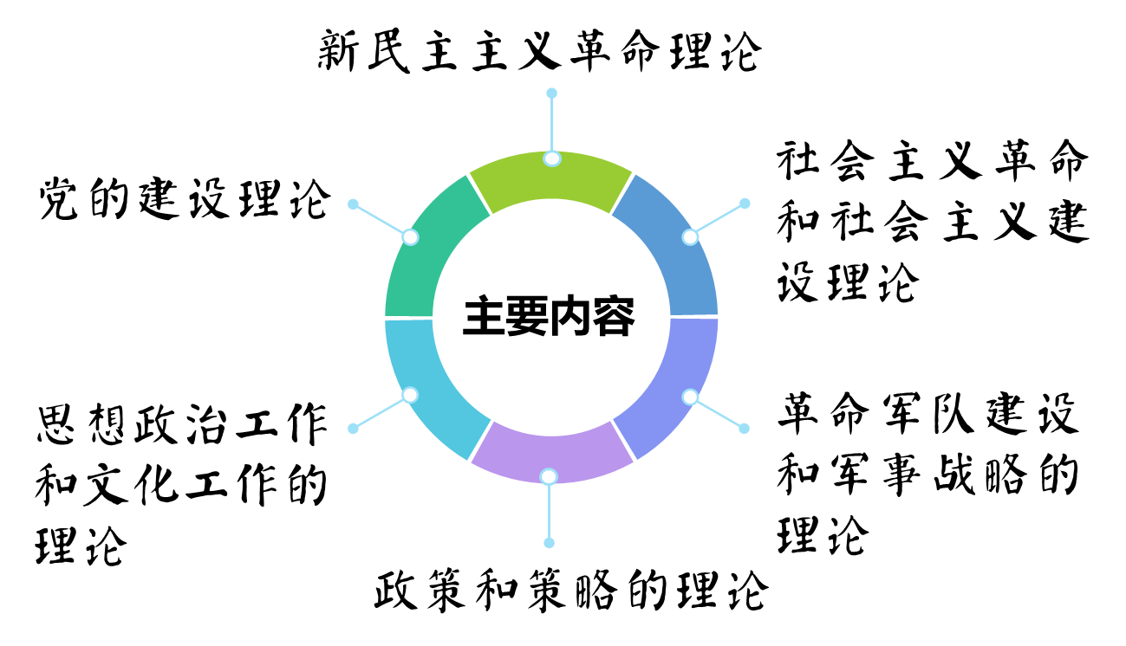
第一章 毛泽东思想及其历史地位
➢ 毛泽东思想的主要内容

Slide 9
第一章 毛泽东思想及其历史地位
主要内容和活的灵魂
相互关联的重要理论观点P6-10
实事求是、群众路线、独立自主

Slide 10
1、新民主主义革命的总路线和基本纲领
第二章 新民主主义革命理论
革命对象
帝国主义、封建主义、官僚资本主义
无产阶级领导的
革命动力
无产阶级、农民阶级、城市小资产阶级、民族资产阶级
总路线
人民大众的
领导力量
无产阶级及其先锋队——中国共产党（无产阶级的领导权是新民主主义革命理论的核心问题）
反对帝封官
性质和
前途
性质：资产阶级民主主义革命
前途：社会主义

Slide 11
1、新民主主义革命的总路线和基本纲领
第二章 新民主主义革命理论
推翻帝国主义和封建主义的统治，建立一个无产阶级领导的、以工农联盟为基础的、各革命阶级联合专政的新民主主义的共和国。
推翻
政治
建立
基本纲领
两没收
没收封建地主阶级的土地归农民所有，没收官僚资产阶级的垄断资本归新民主主义的国家所有，保护民族工商业。
经济
一保护
文化
民族的
科学的
大众的
新民主主义文化就是无产阶级领导的、人民大众的、反帝反封建的文化，即民族的、科学的、大众的文化。

Slide 12
2、革命道路和基本经验
第二章 新民主主义革命理论
农村包围城市
革命道路
武装夺取政权
统一战线
三大法宝
武装斗争
党的建设

Slide 13
1、新民主主义社会的性质
第三章 社会主义改造理论
不是一个独立的社会形态，而是由新民主主义向社会主义转变的过渡性社会形态。
➢五种经济成分并存：社会主义性质的国营经济、半社会主义的合作社经济、农民和手工业者的个体经济、私人资本主义经济和国家资本主义经济。
➢社会的阶级：工人阶级、农民阶级、小资产阶级、民族资产阶级
➢主要矛盾：工人阶级和资产阶级

Slide 14
2、党在过渡时期的总路线
第三章 社会主义改造理论
党的七届二中全会提出“两个转变”的思想：
经济结构
农业国转变为工业国
“两个转变”并举
新民主主义国家转变为社会主义国家
社会性质

Slide 15
2、党在过渡时期的总路线
第三章 社会主义改造理论
1953年6月，毛泽东在中央政治局会议上正式提出过渡时期总路线:
从中华人民共和国成立，到社会主义改造基本完成，这是一个过渡时期。党在这个过渡时期的总路线和总任务，是要在一个相当长的时期内，逐步实现国家的社会主义工业化，并逐步实现对农业、对手工业和对资本主义工商业的社会主义改造。

Slide 16
3、社会主义改造道路
第三章 社会主义改造理论
农 业
手工业
资本主义工商业
手工业供销小组→手工业供销合作社→手工业生产合作社
和平赎买
互助组→初级社→高级社
初级形式的国家资本主义→个别企业的公私合营→全行业的公私合营

Slide 17
4、社会主义制度在中国的确立
第三章 社会主义改造理论
国体
人民民主专政
政体
人民代表大会
社会主义基本制度的确立
社会主义公有制已成为我国社会的经济基础
1956年底，对农业、手工业、资本主义工商业的社会主义改造的基本完成

Slide 18
第四章 社会主义建设道路初步探索的理论成果
调动一切积极因素为社会主义事业服务
坚持党的领导、发展社会主义民主政治、正确认识社会主义发展阶段和社会建设规律
敌我矛盾
专政
基本矛盾：生产力-生产关系/上层建筑-经济基础
主要矛盾：建立先进的工业国要求-落后的农业国现实/对于经济文化迅速发展的需要-当前经济文化不能满足人民需要的状况
正确认识
社会矛盾
民主
人民内部矛盾
总方针：以农业为基础，以工业为主导，以农轻重为序发展国民经济，以及一整套“两条腿走路”的工业化发展思路
走中国工业化
道路

Slide 19
1、邓小平理论回答的基本问题-社会主义的本质
第五章 邓小平理论
解放生产力，发展生产力，消灭剥削，消除两极分化，最终达到共同富裕。
坚持四项基本原则，坚持社会主义基本制度，即坚持以公有制为基础、实行按劳分配原则的社会主义基本经济制度，坚持共产党领导、实行人民民主专政的社会主义基本政治制度，坚持以马克思列宁主义、毛泽东思想为指导的社会主义意识形态。

Slide 20
第五章 邓小平理论
2、邓小平理论的主要内容
（1）解放思想、实事求是的思想路线
是邓小平理论活的灵魂，邓小平理论的精髓
（2）社会主义初级阶段理论
社会主义初级阶段，指我国在生产力落后，商品经济不发达条件下建设社会主义必然要经历的特定阶段，即从我国进入社会主义到基本实现社会主义现代化的整个历史阶段。
社会主义初级阶段的论断包括两层含义：第一，我国已经进入社会主义社会，必须坚持而不能离开社会主义；第二，我国的社会主义社会还处在不发达的阶段，必须正视而不能超越初级阶段。

Slide 21

第五章 邓小平理论
2、邓小平理论的主要内容
（3）党的基本路线
“一个中心，两个基本点”
领导和团结全国各族人民，以经济建设为中心，坚持四项基本原则，坚持改革开放，自力更生，艰苦创业，为把我国建设成为富强、民主、文明的社会主义现代化国家而奋斗。
基本
途径
建设“富强、民主、文明的社会主义现代化国家”
“领导和团结全国各族人民”
领导力量和依靠力量
“自力更生，艰苦创业”
根本立足点

Slide 22
第五章 邓小平理论
2、邓小平理论的主要内容
（4）社会主义根本任务的理论
行动纲领
21世纪中叶
国民生产总值再翻两番，达到中等发达国家水平，基本实现现代化。
根本任务是发展生产力
（5）“三步走”战略
明确发展方向
20世纪末
使国民生产总值再翻一番，达到小康水平。
1991
目标具体化
1990
国民生产总值比1980年翻一番，解决人民的温饱问题。
1981

Slide 23
第五章 邓小平理论
（6）改革开放理论
（7）社会主义市场经济理论
一手抓物质文明、一手抓精神文明
一手抓建设，一手抓法制
一手抓改革开放，一手抓惩治腐败
（8）“两手抓，两手都要硬”
（9）“一国两制”
“和平统一、一国两制”
坚持一个中国
两制
并存
高度自治
尽最大努力争取和平统一
解决台湾问题
（10）中国问题的关键在于党

Slide 24
第六章 “三个代表”重要思想
中国共产党要始终

Slide 25
第六章 “ 三个代表” 重要思想
➢ 发展是党执政兴国的第一要务；
➢ 建立社会主义市场经济体制；
➢ 全面建设小康社会；
➢ 建设社会主义政治文明；
➢ 推进党的建设新的伟大工程；
……

Slide 26
第七章 科学发展观
发展
第一
要义
核心
立场
以人为本
基本要求
LOREM
全面协调可持续
统筹兼顾
根本
方法
基本
方法

Slide 27
第七章 科学发展观
（一）科学发展观的科学内涵
1、推动经济社会发展是科学发展观的第一要义
发展是解决中国一切问题的“总钥匙”。
►科学发展观的实质：实现经济社会又好又快地发展
2、以人为本是科学发展观的核心立场
►以人为本是以最广大人民的根本利益为本。
►坚持以人为本，就要坚持发展为了人民、发展依靠人民和发展成果由人民共享；坚持以人为本，最终是为了实现人的全面发展。

Slide 28
第七章 科学发展观
3、全面协调可持续是科学发展观的基本要求
➢“全面”：发展要有全面性、整体性；
➢“协调”：发展要有协调性、均衡性；
➢“可持续”：发展要有持久性、连续性。
4、统筹兼顾是科学发展观的根本方法

Slide 29
第七章 科学发展观
（二）科学发展观的主要内容
1、加快转变经济发展方式
2、发展社会主义民主政治
社会主义民主政治的本质和核心是人民当家作主。
3、推动社会主义文化强国建设
4、构建社会主义和谐社会
社会和谐是中国特色社会主义的本质属性；
社会主义和谐社会的总体要求：民主法治、公平正义、诚信友爱、充满活力、安定有序、人与自然和谐相处。
5、推进生态文明建设
6、全面提高党的建设科学化水平

Slide 30
第八章 习近平新时代中国特色社会主义思想及其历史地位
1、历史性成就和历史性变革
党的十八大以来的五年，是党和国家发展进程中极不平凡的五年。五年来，我们统筹推进“五位一体”总体布局、协调推进“四个全面”战略布局，“十二五”规划胜利完成，“十三五”规划顺利实施，推动党和国家事业取得了全方位的、开创性的历史性成就（10个方面），发生了深层次的、根本性的历史性变革。

Slide 31
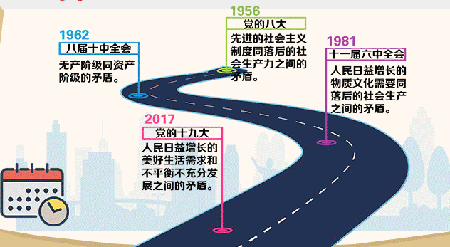
第八章 习近平新时代中国特色社会主义思想及其历史地位
2、社会主要矛盾的变化

Slide 32
第八章 习近平新时代中国特色社会主义思想及其历史地位
2、社会主要矛盾的变化依据
基本
前提
国情变化
核心
内容
人们需求变化
具体
体现
发展不平衡不充分

Slide 33
第八章 习近平新时代中国特色社会主义思想及其历史地位
历史方位：中华民族进入强起来的新时代
1949年新中国成立，对应的是“站起来”。
新中国
站起来
十一届三中全会提出改革开放，使中国人民逐渐”富起来”。
新时期
富起来
中国梦又是强国梦、强军梦，所以对应的是“强起来”。
新时代
强起来

Slide 34
第八章 习近平新时代中国特色社会主义思想及其历史地位
3、主要内容
习近平新时代中国特色社会主义思想
新时代坚持和发展什么样的中国特色社会主义，怎样坚持和发展中国特色社会主义
科学发展观
实现什么样的发展，怎样发展
“三个代表”
建设什么样的党，怎样建设党
建设什么样的社会主义，怎样建设社会主义
邓小平理论

Slide 35
第八章 习近平新时代中国特色社会主义思想及其历史地位
3、主要内容
核心要义：坚持和发展中国特色社会主义
丰富内涵：“八个明确”（十九大报告）
基本方略：“十四个坚持”（十九大报告）

Slide 36



第九章 坚持和发展中国特色社会主义的总任务
1、“中国梦”的科学内涵
民族振兴
中华民族
伟大复兴
人民幸福
国家富强
全面建成
小康社会
建设社会
主义现代化国家
可靠保障
国家梦
民族梦
人民梦
政治前提
根本目的
社会主义中国
中华民族
人民主体地位
更加繁荣富强
为人类文明作出贡献
充分保障，不断提高

Slide 37
第九章 坚持和发展中国特色社会主义的总任务
2、建成社会主义现代化强国的战略安排
开启全面建设社会主义现代化强国的新征程
从2020年到2035年—基本实现社会主义现代化
2035年到2050年—建成富强民主文明和谐美丽社会主义现代化强国

Slide 38
第九章 坚持和发展中国特色社会主义的总任务
主要内容：
实现中华民族伟大复兴是近代以来中华民族最伟大的梦想。中国梦的本质是国家富强、民族振兴、人民幸福。实现中国梦必须走中国道路，弘扬中国精神，凝聚中国力量。中国梦是人民的梦，也是世界的梦，与世界的梦息息相通。
从2020年到2035年，基本实现社会主义现代化，从2035年到2050年，建成富强民主文明和谐美丽社会主义现代化强国。从全面建成小康社会到基本实现现代化，再到全面建成社会主义现代化强国，是新时代中国特色社会主义发展的战略安排。

Slide 39
第十章 “ 五位一体”总体布局
建设现代化经济体系
推动社会主义文化繁荣兴盛
建设美丽中国
NO.1
NO.2
NO.3
NO.4
NO.5
发展社会主义民主政治
坚持在发展中保障和改善民生

Slide 40
第十章 “ 五位一体”总体布局
1、建设现代化经济体系
❖ 贯彻新发展理念：创新、协调、绿色、开放、共享
❖ 深化供给侧结构性改革
❖ 建设现代化经济体系
2、发展社会主义民主政治
❖ 坚持中国特色社会主义政治发展道路（坚持党的领导、人民当家作主和依法 治国的有机统一）
❖ 健全人民当家作主制度体系（四个制度 pp.216-217）
❖ 巩固和发展爱国统一战线
❖ 坚持“一国两制”，推进祖国统一

Slide 41
第十章 “ 五位一体”总体布局
3、推动社会主义文化繁荣兴盛
❖ 牢牢掌握意识形态工作领导权
❖ 培育和践行社会主义核心价值观
❖ 坚定文化自信，建设社会主义文化强国
4、坚持在发展中保障和改善民生
❖ 提高保障和改善民生水平
❖ 加强和创新社会治理（系统治理、依法治理、源头治理、综合施策）（打造“共建共治共享”社会治理格局）（健全自治、德治、法治相结合的体系）
❖ 坚持总体国家安全观

Slide 42
第十章 “ 五位一体”总体布局
5、建设美丽中国
❖ 坚持人与自然和谐共生（尊重自然、顺应自然、保护自然）
❖ 形成人与自然和谐发展新格局
❖ 加快生态文明体制改革

Slide 43
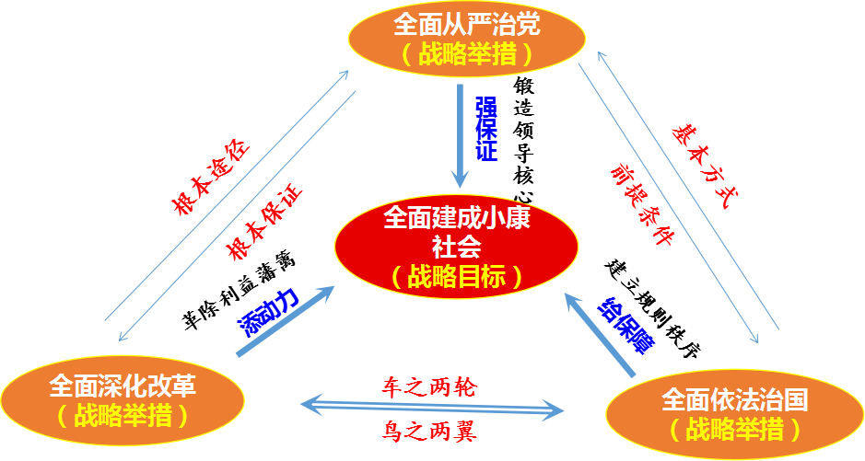
第十一章 “ 四个全面”战略布局
2014年
2012年
2013年
2014年

Slide 44
第十一章 “ 四个全面”战略布局
1、全面建成小康社会
❖ 全面建成小康社会的内涵
❖ 目标要求
❖ 决胜全面建成小康社会
2、全面深化改革
❖ 坚定不移全面深化改革（全面深化改革的意义和基本要求）
❖ 全面深化改革的总目标和主要内容
❖ 正确处理全面深化改革中的重大关系

Slide 45
第十一章 “ 四个全面”战略布局
3、全面依法治国
❖ 全面依法治国方略的形成发展
❖ 中国特色社会主义法治道路
❖ 深化依法治国实践的重点任务
4、全面从严治党
❖ 新时代党的建设总要求
❖ 把党的政治建设摆在首位
❖ 全面从严治党永远在路上

Slide 46
第十二章 全面推进国防和军队现代化
习近平强军思想（十个方面）
坚持走中国特色强军之路
坚持党对人民军队的绝对领导
建设世界一流军队
坚持富国和强军相统一
推动军民融合深度发展
加快形成军民融合深度发展格局

Slide 47
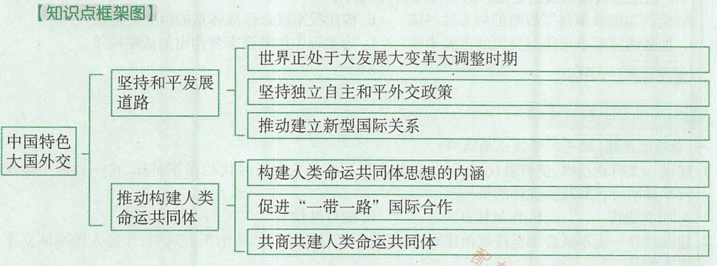
第十三章 中国特色大国外交

Slide 48
第十四章 坚持和加强党的领导
实现中华民族伟大复兴关键在党
中国共产党的领导地位是历史和人民的选择
中国特色社会主义最本质的特征
新时代中国共产党的历史使命
党是最高政治领导力量
坚持党对一切工作的领导
确保党始终总揽全局协调各方
全面增强党的执政本领

Slide 49
2
Part
考试说明

Slide 50
成绩构成
平时分（50%） | 考试（50%）
作业（60%） 签到+随堂作业（40%） | （1）单项选择题（30分），共15题。 （2）多项选择题（20分），共10题。 （3）材料分析题（50分），共3题。

Slide 51
考试说明
1、本次考试为开卷形式，可携带任何纸质资料；
2、考试过程中不准使用电脑、手机、PAD等电子存储工具；
3、考试时间：2021年6月19日（第十六周周六）上午 8:30-11:00 。

Slide 52
3
Part
在线测试

Slide 53
请同学们登陆微助教，进行测试！

Slide 54
材料分析题
1、请阅读材料并回答问题（15分）。
材料1：（2020年5月）14日，美国总统特朗普再抛“惊人之语”。当天他在接受福克斯新闻台采访，被问及可能对中国采取什么惩罚措施时，特朗普说：“我们有很多事情可以做。我们可能切断整个美中关系……这样美国可以节省5000亿美元”。特朗普还表示，准备对在美国上市的中国企业施加更严格的会计标准，以“惩罚”中国在疫情中的表现。根据福克斯报道中的数据，截至去年2月25日，有156家中国企业在美上市，市值达1.2万亿美元。
——特朗普又语出惊人：和中国“彻底绝交”，我们能省5000亿美元
https://news.china.com/international/1000/20200515/38222110_all.html

Slide 55
材料2：德国总理默克尔5月27日晚直播了她的欧盟理事会外交安全政策议程，由于德国将出任下一任的欧盟轮值主席国，加之德国在欧盟内部的传统领导地位，默克尔的讲话颇受关注，在她的讲话中，多次提到了中国的重要性，她强调与中国的关系必须成为外交重点，不仅在贸易范围内，要有决心承认中国在国际机构当中占有的一席之地，在气候变化、环境保护以及卫生安全领域也可以而且必须与中国更进一步的合作。
——默克尔：要有决心承认中国在国际机构中占有一席之地2020年05月30日 02:15 央视

Slide 56
材料3：世界正处于大发展大变革大调整时期，和平与发展仍然是时代主题。世界多极化、经济全球化、社会信息化、文化多样化深入发展，全球治理体系和国际秩序变革加速推进，各国相互联系和依存日益加深，国际力量对比更趋平衡，和平发展大势不可逆转。同时，世界面临的不稳定性不确定性突出，世界经济增长动能不足，贫富分化日益严重，地区热点问题此起彼伏，恐怖主义、网络安全、重大传染性疾病、气候变化等非传统安全威胁持续蔓延，人类面临许多共同挑战。
——习近平《决胜全面建成小康社会 夺取新时代中国特色社会主义伟大胜利》（十九大报告）

Slide 57
材料4：当今世界正在经历百年未有之大变局。世界多极化、经济全球化、社会信息化、文化多样化深入发展，全球治理体系和国际秩序变革加速推进，新兴市场国家和发展中国家快速崛起，国际力量对比更趋均衡，世界各国人民的命运从未像今天这样紧紧相连。同时，世界面临的不稳定性不确定性突出，世界经济增长乏力，贸易保护主义、孤立主义、民粹主义等思潮不断抬头，贫富分化日益严重，地区热点问题此起彼伏，恐怖主义、网络安全、重大传染性疾病、气候变化等非传统安全威胁持续蔓延。世界怎么了？应该怎么办？在这样大发展大变革大调整的背景下，以习近平同志为核心的党中央，为解决世界经济、国际安全、全球治理等一系列重大问题提供了新的方向、新的方案、新的选择。中国发展理念、发展道路、发展模式的影响力、吸引力显著增强，中国日益发挥着世界和平建设者、全球发展贡献者、国际秩序维护者的重要作用，前所未有地走近世界舞台中央。习近平新时代中国特色社会主义思想，正是在把握世界发展大势、应对全球共同挑战、维护人类共同利益的过程中创立并不断丰富发展的。
——习近平新时代中国特色社会主义思想学习纲要

Slide 58
（1）阅读材料1材料2，简要分析德国总理默克尔和美国总统特朗普对中国态度共同点和不同点。（4分）
（2）阅读材料3、4，简述中国共产党对当代国际形势与特点的判断。（4）
（3）综合以上材料，请结合现实，举例说明“当今世界正在经历百年未有之大变局”，以及这一变局对中国的影响。（7分）

Slide 59
参考答案：
（1）共同点：德国总理默克尔与美国总统特朗普都表示中国在国际机构中占有一席之地，在世界舞台上发挥着越来越重要的作用。（2分）
不同点：德国总理默克尔希望与中国进一步合作，愿逐步加强两国之间的互相往来；美国总统特朗普则切断中美关系，选择与中国“绝交”，将两国贸易进行限制。（2分）
（2）中国共产党认为，尤其进入21世纪以来，国际形势发生了广泛而深刻的变化，和平与发展仍然是时代主题，和平、发展、合作、共赢称为不可阻挡的时代潮流。世界多极化、经济全球化、文化多样化、社会信息化深入发展，全球治理体系和国际秩序变革加速推进，各国相互关系和依存日益加深，国际力量对比更趋平衡，和平发展大势不可逆转。（2分）
同时，世界面临的不稳定性、不确定性突出，人类依然面临许多共同挑战，如贫富差距分化严重，地区热点问题此起彼伏，非传统威胁持续蔓延等，推进人类和平和发展的崇高事业依然任重而道远。（2分）

Slide 60
（3）“当今世界正在经历百年未有之大变局”，比如经济全球化深入发展，近年来新科技大力推进，特别是信息技术取得突破并广泛运用，全球资本的跨国流动迅速加快，经济全球化得以迅猛发展。随着中国、印度等新兴市场经济体逐渐融入全球经济体系，经济全球化的规模正在空前扩大。全球范围配置生产要素以空前的速度和规模持续发展，各个经济体相互依赖相互联系的程度日益加深。同时，世界经济仍处于深度调整期，复苏动力不足，低增长、低通胀、低需求同高失业、高债务、高泡沫等风险交织，主要经济体走势和政策取向继续分化，经济环境的不确定性仍然突出。（1分）

Slide 61
这一变局对中国的影响：
①中国始终坚持独立自主和平外交政策，维护世界和平、促进共同发展是中国外交政策的宗旨。（2分）
②中国始终推动构建人类命运共同体，构建以合作共赢为核心的新型国际关系，各国人民同心协力，建设持久和平、普遍安全、共同繁荣、开放包容、清洁美丽的世界。坚持和平发展道路，推动建设新型国际关系；不断完善外交布局，积极发展全球伙伴关系；深度参与全球治理，积极引导国际秩序变革方向；推动国际社会从伙伴关系、安全格局、经济发展、文明交流、生态建设等方面为建设人类命运共同体而努力。（2分）
③促进一带一路的国际合作。“一带一路”建设顺应时代潮流，适应发展规律，符合各国人民利益，具有广阔的前景。（2分）

Slide 62
材料分析题答题注意事项
1、答题模式：从材料提出理论点→理论点阐述→理论与实际结合；
2、切记：尽量以观点（论点）作为起始句，再结合材料展开论述；
3、切记：注意时间分配；
4、切记：字可以不漂亮，但一定要工整书写；
5、切记：不要空题不答，尽量充分论述。

Slide 63
衷心感谢大家！
祝愿大家都有灿烂的前程！

